Slide 1
Hasonlóságok Mozart Varázsfuvola és Vörösmarty Mihály Csongor és Tünde című művében

Slide 2
Műfaji hasonlóságok
Mozart
vígopera vagy daljáték
Vörösmarty
mesedráma
kitalált, meseszerű történetek mítikus elemekkel

Slide 3
Világképi hasonlóságok
Mindkét mű a jó és a gonosz harcára épül
Mozart - Vörösmarty
Mozart - Vörösmarty
Sarastro
Tamino
varázsfuvola
Tünde, Csongor
Ilma, Balga
aranyalmafa
Éj királynő
Szerecsen
Mirigy
Ördögfiak

Slide 4
Számmisztika a két műben
Kulcsszám:3
Mozart
3 hölgy
3 fiú
3 akkordütés
Vörösmarty
3 ördög
3-as út
3 vándor
az ördögök 3 eszköze

Slide 5
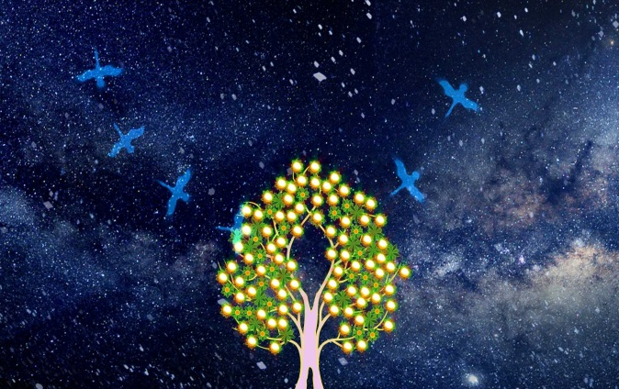
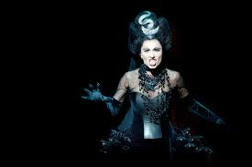
AZ ÉJ MEGHATÁROZÓ SZEREPE
A sötétség, a gonoszság szimbóluma.
Vörösmarty
Mozart
Éj birodalma
Éj királynője

Slide 6
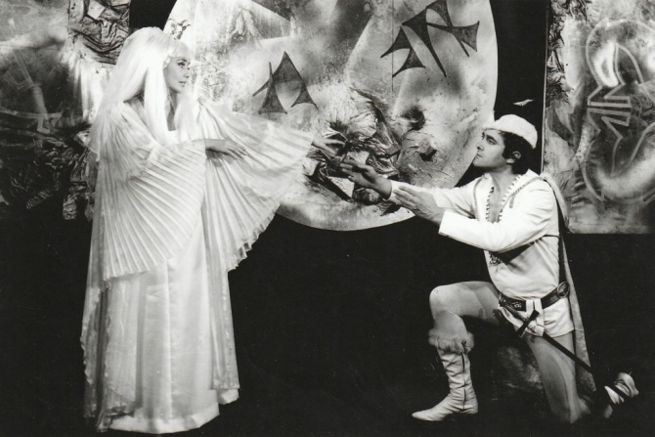
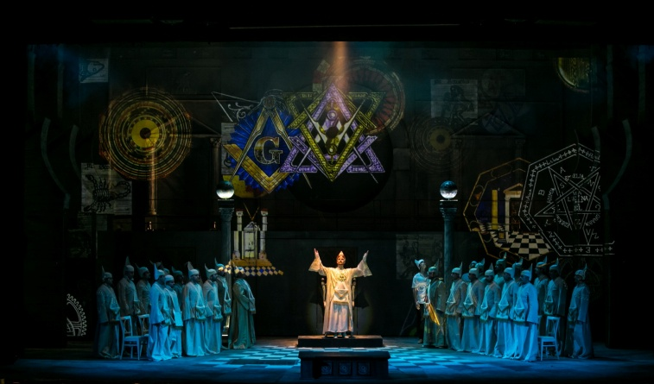
A MŰVEK Utóélete
Egyik alkotó sem látta a saját művét színpadon
Mindkét mű a szerző leggyakrabban játszott műve

Slide 7
Források
Balassa Imre és Gál György Sándor: Operakalauz
Wikipédia
Magyar Színháztörténet II.

Slide 8
Készítették
Tündérbogarak
Baranyi Brigitta
Bulyáki Evelin
Gazda Dorottya
Bencze Veronika

